Slide 1
TRÁVIACA SÚSTAVA 7. ročník
Mgr. Katarína Tabaková

Slide 2
Tráviacu sústavu tvorí skupina orgánov, ktoré zabezpečujú tráviaci proces. Začína sa prijímacím otvorom – ústami a končí vylučovacím otvorom- konečníkom. Hlavné funkcie tráviacej sústavy možno rozdeliť podľa typu výkonu na: * príjem potravy * trávenie * vstrebávanie * odstraňovanie nestráviteľných odpadových látok.

Slide 3
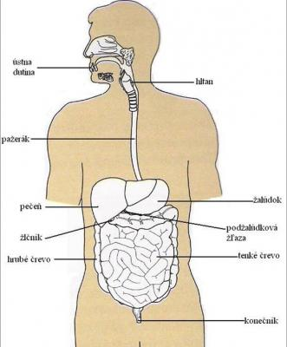
Tráviacu rúru tvorí:
ústna dutina
hltan
pažerák
žalúdok
tenké črevo
hrubé črevo
konečník
análny (ritný) otvor

Slide 4
Ústna dutina
V ústnej dutine začína tráviaca cesta. Zabezpečuje príjem potravy. V ústnej dutine prebieha mechanický reflex – žuvanie. Súčasťou ústnej dutiny sú zuby a jazyk.
Jazyk
Na jazyku sa nachádzajú chuťové poháriky s chuťovými bunkami. Jazyk sa podieľa spolu s hltacím reflexom pri hltaní potravy.
Zuby
Funkciou zubov je mechanické spracovanie potravy, pričom sa podieľajú aj na artikulácii.

Slide 5
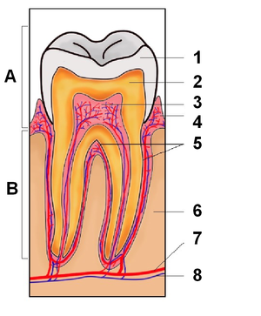
ZUBY Dočasný (mliečny) chrup, ktorý má 20 zubov a Trvalý chrup, ktorý má 32 zubov.
Zub tvorí koreň a korunka. Na povrchu je zub pokrytý zubnou sklovinou. Stavebným materiálom zubov je zubovina. Vo vnútri zubu sa nachádza zubná dreň.
Podľa tvaru rozoznávame štyri druhy zubov:
rezáky
očné zuby
črenové zuby
stoličky
Prierez ľudským zubom. A - korunka, B - koreň; 1 - sklovina, 2 - zubovina, 3 - dreň, 4 - ďasná, 5 - cement, 6 - kosť, 7 - cieva, 8 - nerv.

Slide 6
Slinné žľazy:
Do ústnej dutiny ústia vývody troch párov veľkých slinných žliaz:
príušná žľaza
podsánková žľaza
podjazyková žľaza
Ich produktom sú sliny, ktoré sú dôležité, lebo:
navlhčujú a zmäkčujú potravu,
uľahčujú žuvanie ,
pomáhajú pri prehĺtaní,
rozpúšťajú v potrave rôzne látky,
pomáhajú čistiť zuby aj ústa od zvyškov jedál a ničia a
splachujú baktérie a
začínajú trávenie škrobov, lebo obsahujú enzým ptyalín.

Slide 7
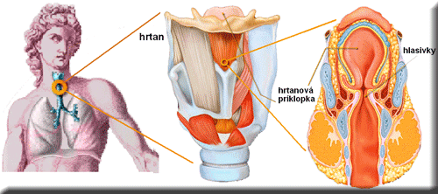
HLTAN
je lievikovito rozšírená rúra, ktorá je súčasťou
tráviacej aj dýchacej sústavy.
Delí sa na nosovú časť – nosohltan,
ústnu časť a
hrtanovú časť.
Medzi hrtanom a hltanom sa nachádza hrtanová
príchlopka, ktorá bráni preniknutiu
potravy do dýchacích ciest.

Slide 8
Pažerák
je 20-25 cm dlhá rúra, ktorá zabezpečuje spojenie
s hltanom a žalúdkom. Posunu potravy pomáhajú
peristaltické vlny.
Žalúdok
je svalovitý vak s obsahom 1-2 l, ktorý sa skladá
z troch častí:
vstup do žalúdka - kruhová svalovina oddeľujúca žalúdok od pažeráku,
dno - vlastné telo žalúdka, kde sa zadržiava a premiešava potrava a
vrátnik - kruhová svalovina oddeľujúca žalúdok od dvanástnika.

Slide 9
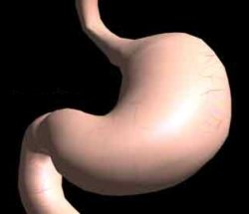
Žalúdok
V žalúdku prebieha:
1. mechanické trávenie: pohybom žalúdka
2. chemické trávenie: pomocou enzýmu pepsínu a žalúdočnou šťavou s kyselinou chlorovodíkovou
PODŽALUDKOVÁ
ŽĽAZA - PANKREAS
Vylučuje enzýmy,
ktoré štiepia bielkoviny,
cukry a tuky.

Slide 10
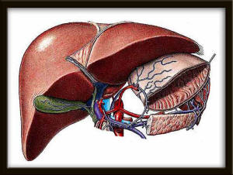
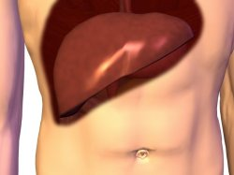
PEČEŇ
Pečeň je najväčšia
žľaza v ľudskom tele,
ktorá má hmotnosť asi
1500g.
Funkcia pečene:
Zneškodňuje jedovaté látky,
vytvára žlč, ktorá trávi tuky.

Slide 11
Tenké črevo
Tenké črevo je zložené z troch častí:
dvanástnik – je za žalúdkom; ústia sem vývody pečene a pakreasu
lačník
Bedrovník
Tenké črevo je 4 až 5 m dlhé a 3 až 3,5 cm široké. Jeho sliznica tvorí mnohé riasy a je v nej mnoho jemných výbežkov - klkov

Slide 12
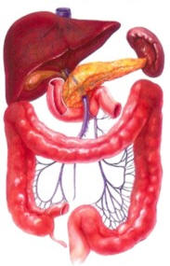
Hrubé črevo
Hrubé črevo je asi 1,5 m
dlhé a 5-7 cm široké.
Na obsah hrubého
čreva výrazne pôsobí
činnosť baktérií,
ktorými sú:
kvasné baktérie (Escherichia coli)
hnilobné baktérie.
Činnosťou baktérií a
zahusťovaním sa obsah
hrubého čreva mení na
výkaly (fekálie).

Slide 13
Zásady stravovania
1. Dokonale rozžuj potravu.
2. Nepi príliš horúce a studené nápoje.
3. Stravuj sa pravidelne.
4. Neprejedaj sa.
5. Večeraj aspoň dve hodiny pred spaním.
6. Dodržiavaj pitný režim.
7. Dopraj si denne dostatok čerstvej zeleniny a ovocia.
8. Príjemné stolovanie prispieva k pohode pri jedle.
9. Venuj pozornosť uskladneniu potravy.

Slide 14
Ďakujem za pozornosť

